Slide 1
Подготовка участников школьного и муниципального этапов Всероссийской олимпиады школьников по технологии 2020/2021 уч.г.
Хаулин Алексей Николаевич
заместитель председателя Центральной предметно-методической комиссии по технологии

Slide 2
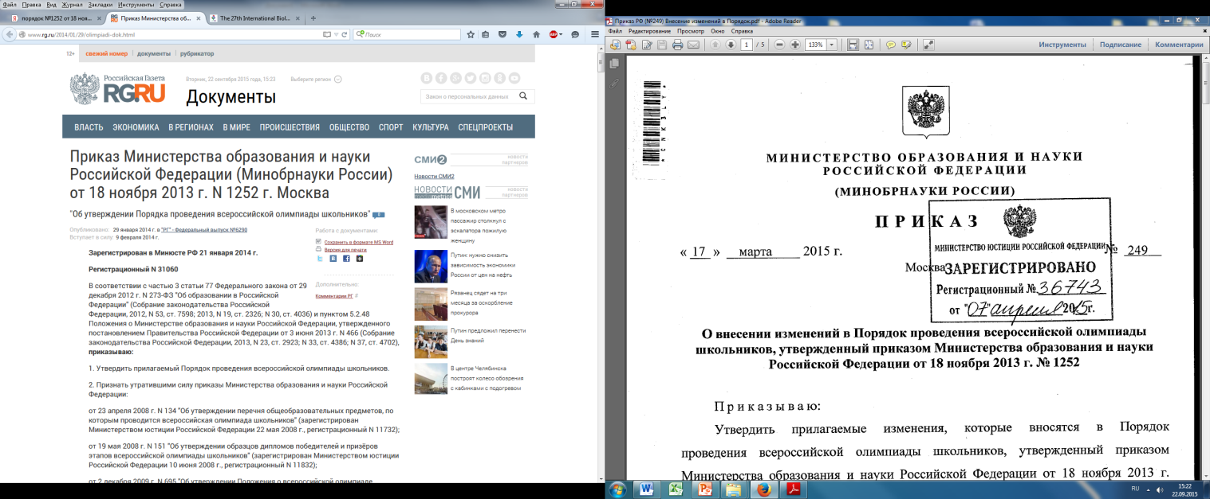
Порядок проведения всероссийской олимпиады школьников
Порядок … утвержден приказом от 18 ноября 2013 г. № 1252
Изменения в Порядок (приказ Минобрнауки от 17 марта 2015 г. № 249)
Методические рекомендации к проведению школьного и муниципального этапов всероссийской олимпиады школьников по технологии в 2020/2021 учебном году
https://docs.edu.gov.ru/document/06931b1e98aa0ba3830bedaaeb09e893/

Slide 3
С учётом Постановления Главного государственного санитарного врача Российской Федерации от 30.06.2020 г. № 16 «Об утверждении санитарно-эпидемиологических правил СП 3.1/2.4 3598-20 «Санитарно-эпидемиологические требования к устройству, содержанию и организации работы образовательных организаций и других объектов социальной инфраструктуры для детей и молодёжи в условиях распространения новой коронавирусной инфекции (COVID-19)» допускается проведение школьного и муниципального этапа олимпиады с использованием информационно-коммуникационных технологий.

Slide 4
Цели и задачи олимпиады
поощрение у школьников интереса к изучению технологии;
сформировать компетенции у обучающихся по конструированию, моделированию в области технического творчества, рационализаторской и изобретательской деятельности;
раскрытие у обучающихся способностей к проектной деятельности и владение проектным подходом;
понимания современных технологий и способность осваивать новые и разрабатывать не существующие еще сегодня технологии, формы информационной и материальной культуры, а также создания новых продуктов и услуг;
выявление и поощрение наиболее способных и талантливых учащихся и их творческих наставников – учителей технологии

Slide 5
Участники школьного этапа олимпиады делятся на четыре группы
первая группа – обучающиеся 5 и 6 классов общеобразовательных организаций
вторая группа – обучающиеся 7 и 8 классов общеобразовательных организаций
третья группа – обучающиеся 9 классов общеобразовательных организаций
четвёртая группа – обучающиеся 10 и 11 классов общеобразовательных организаций

Slide 6
Регламент проведения школьного и муниципального этапа
Туры | Школьный этап | Муниципальный этап
Теоретический | 45 мин. | 1 час (60 мин.)
Практический | 2 часов (120 мин.) | 2,5 часов (150 мин.)
Защита проекта | 5-7 мин. на человека | 5-7 мин. на человека

Slide 7
Количество вопросов в заданиях теоретического тура для обучающихся 5-11 классов школьного этапа олимпиады
Этап | Класс | Количество вопросов в тестовых заданиях | Количество баллов
 |  |  | Теоретические задания | Творческое задание
Школьный | 5 | 11 | 10 | 5
 | 6 | 11 | 10 | 5
 | 7 | 15 | 14 | 10
 | 8 | 15 | 14 | 10
 | 9 | 21 | 20 | 10
 | 10-11 | 26 | 25 | 10

Slide 8
Количество вопросов в заданиях теоретического тура для обучающихся 7-11 классов муниципального этапа олимпиады по технологии
Этап | Класс | Количество вопросов в тестовых заданиях | Количество баллов
 |  |  | Теоретические задания | Творческое задание
Муниципальный | 7 | 16 | 15 | 10
 | 8 | 16 | 15 | 10
 | 9 | 21 | 20 | 10
 | 10-11 | 26 | 25 | 10

Slide 9
Задания теоретического конкурса должны отвечать следующим требованиям:
около 50% заданий следует ориентировать на уровень теоретических знаний, установленный программно-методическими материалами, в которых раскрывается обязательное базовое содержание образовательной области и требования к уровню подготовки выпускников основной и средней школы по технологии. В теоретическую часть обязательно должно быть включено творческое задание, которое требует не просто знаний, а сформированных умений у учащихся;
25% заданий следует ориентировать на углублённый материал по основным разделам программы;
25% заданий следует разработать с применением межпредметных связей, но по базовому содержанию;
задания должны быть разнообразными по форме и содержанию;
формулировка контрольного вопроса, или задания должна быть понятной, доходчивой, лаконичной и иметь однозначный ответ;
в заданиях по выбору для маскировки правильного ответа должны быть использованы только реально существующие термины и понятия, составляющие базовую программу по технологии;
вопросы и задания должны соответствовать современному уровню развития науки, техники, технологии;
задания теоретического тура должны соответствовать основным дидактическим принципам: системности, научности, доступности, наглядности, преемственности и др..

Slide 10
Рекомендуется включать в олимпиадный вариант задания трех типов
задания, выявляющие знание участниками олимпиады предмета «Технология»
межпредметные задания, показывающие связь технологии с другими предметами школьного курса соответствующего класса
компетентностные задания, выявляющие умение участников применять системно-деятельностный подход к задачам реального мира

Slide 11
Теоретический тур 9, 10, 11 класс
Тематика общих вопросов
Автоматика и автоматизация промышленного производства
Агрономия
Дизайн
Лазерные технологии. Нанотехнологии (принципы реализации, области применения)
Менеджмент
Методы и средства творческой проектной деятельности
Основы предпринимательства
Производство и окружающая среда
Профессиональная ориентация и самоопределение
Социальные технологии
Структура производства: потребности, ресурсы, технологические системы, процессы, контроль, сбыт
Техники и технологии в развитии общества. История техники и технологий
Техносфера
Черчение
Электротехника и электроника. Способы получения, передачи и использования электроэнергии. Альтернативная энергетика

Slide 12
Задания теоретического тура могут включать
вопросы типа «Верно/Неверно»: участник должен оценить справедливость приведенного высказывания;
вопросы с выбором одного варианта из нескольких предложенных: в каждом вопросе из 4-5 вариантов ответа нужно выбрать единственный верный (или наиболее полный) ответ;
вопросы с выбором всех верных ответов из предложенных вариантов: участник получает баллы, если выбрал все верные ответы не выбрал ни одного лишнего;
вопросы с открытым ответом: участник должен привести ответ на вопрос или задачу без объяснения и решения;
задания без готового ответа, или задание открытой формы: участник вписывает ответ самостоятельно в отведенном для этого месте;
задания на установление соответствия: элементы одного множества требуется поставить в соответствие элементам другого множества;
задания на установление правильной последовательности: участник должен установить правильную последовательность действий, шагов, операций и др.;
вопросы, требующие решения, логического мышления и творческого подхода.

Slide 13
Теоретический тур
Примеры общих вопросов
ВОПРОС : Рынок покупателя определяет ситуацию, когда на рынке отмечается:
а) большое количество потребителей;
б) превышение предложения над спросом;
в) превышение спроса над предложением;
г) правильного ответа нет.
ВОПРОС : Выстройте этапы проектной деятельности в логической последовательности (ответы занесите в таблицу):
А) Выдвижение альтернативных вариантов решения проблемы
Б) Анализ потребности в продукте
В) Публичная защита проекта
Г) Определение проблемы проекта
Д) Теоретический анализ проблемы проекта
Е) Формулировка цели и задач проекта
Ж) Оформление проектной документации
З) Экономическое обоснование проекта
И) Выбор формы представления результатов проектной деятельности
К) Выбор оптимального способа решения проблемы
Л) Выполнение практических действий по реализации проекта
ОТВЕТ
1 | 2 | 3 | 4 | 5 | 6 | 7 | 8 | 9 | 10 | 11
Б | Г | Е | Д | А | К | И | Л | З | Ж | В

Slide 14
Задания теоретического тура
Темы для вопросов
по направлению «Техника, технологии и техническое творчество»
Инженерная и техническая графика
Материаловедение древесины, металлов, пластмасс
Машиноведение
Ремонтно-строительные работы (технология ведения дома)
Техническое творчество
Технологии производства и обработки материалов (конструкционных и др.)
Художественная обработка материалов

Slide 15
Задания теоретического тура
Темы для вопросов
по направлению «Культура дома, дизайн и технологии»
Машиноведение
Материаловедение текстильных материалов
Технологии производства и обработки материалов (пищевых продуктов, текстильных материалов и др.)
Конструирование и моделирование швейных изделий
Художественная обработка материалов
История костюма
Декоративно–прикладное творчество

Slide 16
Вопросы с выбором всех верных ответов из предложенных вариантов
Вопрос: Выберите из предложенного списка названия старинных видов ткани: азям, аксамит, армяк, бострог, глазет, затрапеза, кожух, сермяга, фрипон.
Ответ: _______________________________
Ответ: аксамит, глазет, затрапеза, сермяга.

Slide 17
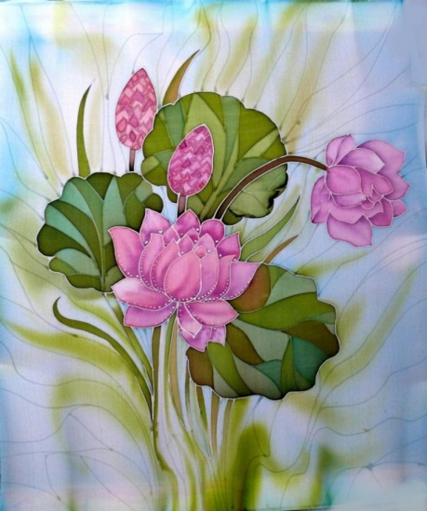
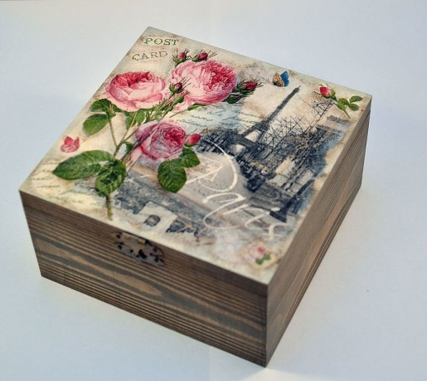
Вопрос с открытым ответом
Вопрос: Подпишите под рисунками названия соответствующих видов декоративно-прикладного искусства.
1
2
3
Ответ: 1 – батик, 2 – декупаж, 3 – скрапбукинг.

Slide 18
Вопросы, требующие решения, логического мышления и творческого подхода
ВОПРОС: Расположите электроприборы в порядке увеличения их мощности в таблице, если известно, что:
1) при работе пылесосав течение 30 минут было израсходовано 0,75 кВт⋅ч;
2) при работе стиральной машины в течение1,5часов было израсходовано 3 кВт⋅ч
3) при работе утюга в течение15 минут было израсходовано 0,3 кВт⋅ч
4) при работе микроволновой печи в течение24 минут было израсходовано 320 Вт⋅ч.
Ответ подкрепите решением.
Решение:________________________________________________________________________________________________________________________________________________
Ответ:
Решение: Переводим кВт⋅ч в Вт⋅ч, а минуты в часы.
1) P = 750 / 0,5 = 1500 Вт
2) P = 3000 / 1,5 = 2000 Вт
3) P = 300 / 0,25 = 1200 Вт
4) P = 320 / 0,4 = 800 Вт
Ответ:
1
2
3
4
1 | микроволновая печьP =800 Вт
2 | утюгP =1200
3 | пылесосВтP = 1500 Вт
4 | стиральная машинаP = 2000 Вт

Slide 19
Вопрос на соответствие
Вопрос: Найдите соответствия названию художественного стиля и его характеристикам.
 | Художественный стиль |  | Характеристика стиля
1 | Канонический | а | художественный стиль, сформировавшийся в Древней Греции и Древнем Риме и оказавший значительное влияние на развитие будущей европейской культуры.
2 | Античный | б | художественный стиль, сложившийся в Западной Европе в эпоху Средневековья (XI – начало XIII века)
3 | Романский | в | художественный стиль, отразивший эстетические запросы людей в период позднего Средневековья с XIII по XV век
4 | Готический(готика) | г | древнеегипетский художественный стиль, развивавшийся по канонам, выработанным египтянами.
5 | Рококо | ж | художественный стиль XVIII в., логически вытекающий из стиля барокко. Характерные черты стиля: легкость, хрупкость, изящество, кокетство, галантность, гедонизм (наслаждение), некая бездумность, интерес к пасторалям.

Slide 20
Виды практических работ для обучающихся 5-11 классов
школьного этапа олимпиады по технологии
Вид практики | Класс
 | 5 | 6 | 7 | 8 | 9 | 10-11
Общие практические работы
3D моделирование и печать | + | + | + | + | + | +
Робототехника | + | + | + | + | + | +
Практика по работе на лазерно-гравировальном станке |  |  | + | + | + | +
Промышленный дизайн |  |  |  | + | + | +
3D прототипирование |  |  |  | + | + | +
Графический дизайн |  |  |  | + | + | +
Агрономия |  |  |  | + | + | +
Направление «Техника, технологии и техническое творчество»
Практика по ручной деревообработке | + | + | + | + | + | +
Практика по механической деревообработке |  |  | + | + | + | +
Практика по ручной металлообработке |  | + | + | + | + | +
Практика по механической металлообработке |  |  |  | + | + | +
Элетрорадиотехника |  |  |  | + | + | +
Практика по работе на токарном станке ЧПУ |  |  |  | + | + | +
Практика по работе на фрезерном станке с ЧПУ |  |  |  | + | + | +
Направление «Культура дома, дизайн и технологии»
Ручная обработка швейного изделия или узла | + | +
Обработка швейного изделия или узла на швейно-вышивальном оборудовании |  |  |  | + | + | +
Механическая обработка швейного изделия или узла |  |  | + | + | + | +
Моделирование швейных изделий |  |  | + | + | + | +
Моделирование швейных изделий с использованием графических редакторов |  |  |  | + | + | +

Slide 21
Виды практических работ для обучающихся 7-11 классов муниципального этапа олимпиады по технологии
Вид практики | Класс
 | 7 | 8 | 9 | 10-11
Общие практические работы
3D моделирование и печать | + | + | + | +
Робототехника | + | + | + | +
Практика по работе на лазерно-гравировальном станке | + | + | + | +
Промышленный дизайн |  | + | + | +
3D прототипирование |  | + | + | +
Графический дизайн |  | + | + | +
Агрономия |  | + | + | +
Направление «Техника, технологии и техническое творчество»
Практика по ручной деревообработке | + | + | + | +
Практика по механической деревообработке | + | + | + | +
Практика по ручной металлообработке | + | + | + | +
Практика по механической металлообработке |  | + | + | +
Элетрорадиотехника |  | + | + | +
Практика по работе на токарном станке ЧПУ |  | + | + | +
Практика по работе на фрезерном станке с ЧПУ |  | + | + | +
Направление «Культура дома, дизайн и технологии»
Обработка швейного изделия или узла на швейно-вышивальном оборудовании |  | + | + | +
Механическая обработка швейного изделия или узла | + | + | + | +
Моделирование швейных изделий | + | + | + | +
Моделирование швейных изделий с использованием графических редакторов |  | + | + | +

Slide 22
Защита проектов
Участник олимпиады готовит пояснительную записку и презентацию проекта, представляет выполненное изделие на защиту.
Обучающиеся могут представлять проекты по виду доминирующей деятельности:
практико-ориентированные, исследовательские,
творческие,
игровые.
В 2020-2021 учебном году ЦПМК по технологии определило тематику проектов для участников Олимпиады на всех этапах: «Технологии будущего»

Slide 23
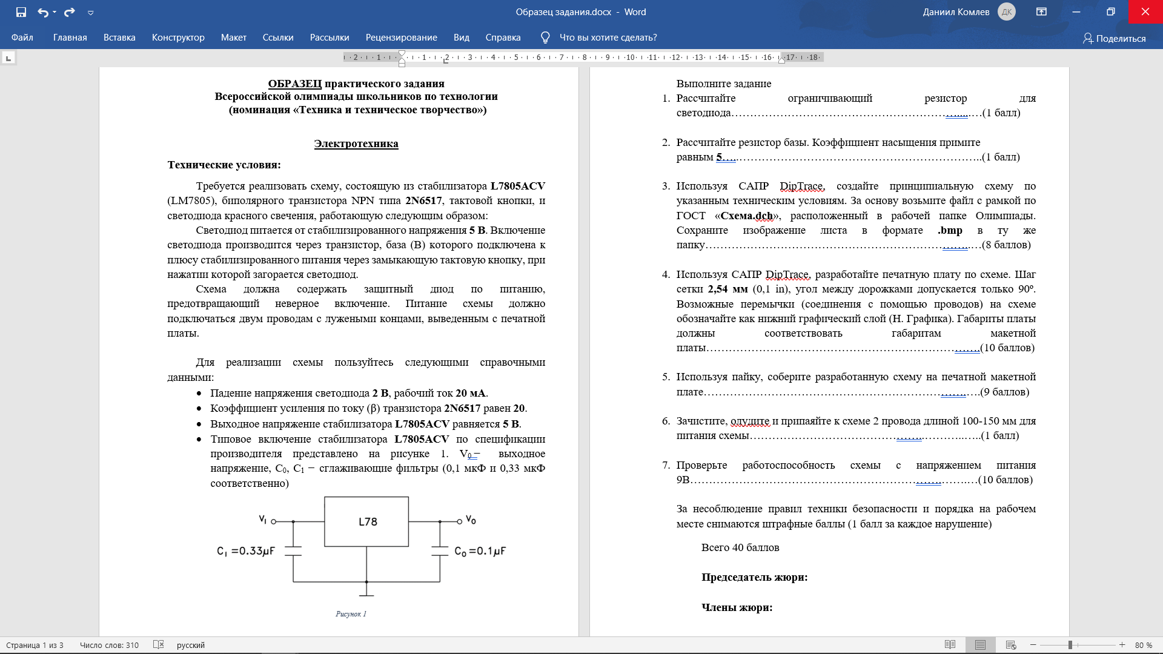
Элетрорадиотехника

Slide 24
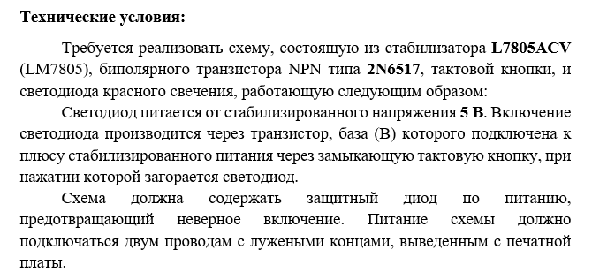
Элетрорадиотехника

Slide 25
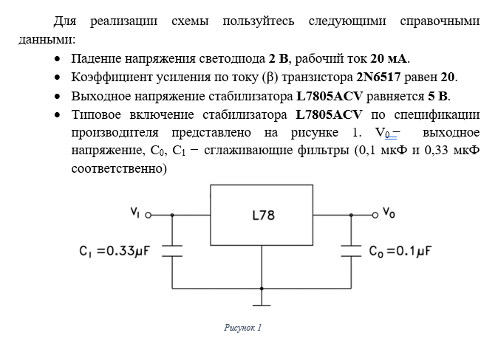
Элетрорадиотехника

Slide 26
Элетрорадиотехника
Создание схемы по заданию в САПР DipTrace (обозначения компонентов будут приведены с соответствие с ГОСТ)

Slide 27
Контакты Смирнова Елена Алексеевна Председатель Центральной предметно-методической комиссии ВсОШ по технологии Хаулин Алексей Николаевич Заместитель председателя Центральной предметно-методической комиссии ВсОШ по технологии E-mail: cpmkTECHNOLOGY@yandex.ru

